Slide 1

Quantum Cryptography:
An innovative solution for relationship problems? ;-)
Christian Schaffner
Institute for Logic, Language and Computation
Research Center for Quantum Software
Quantum Quest Final Meeting
Thursday, 20 December 2018

Slide 2
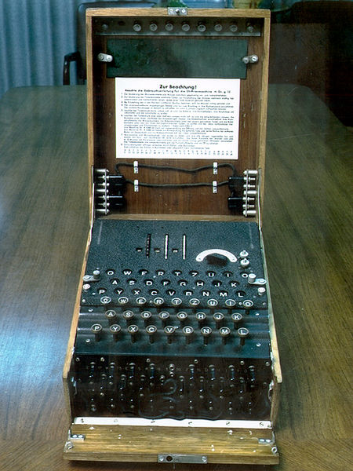
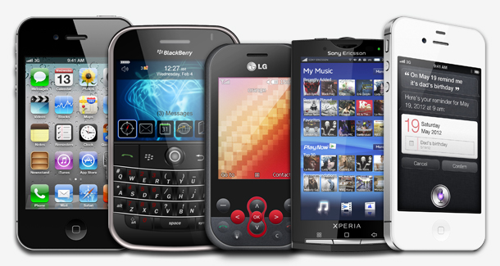
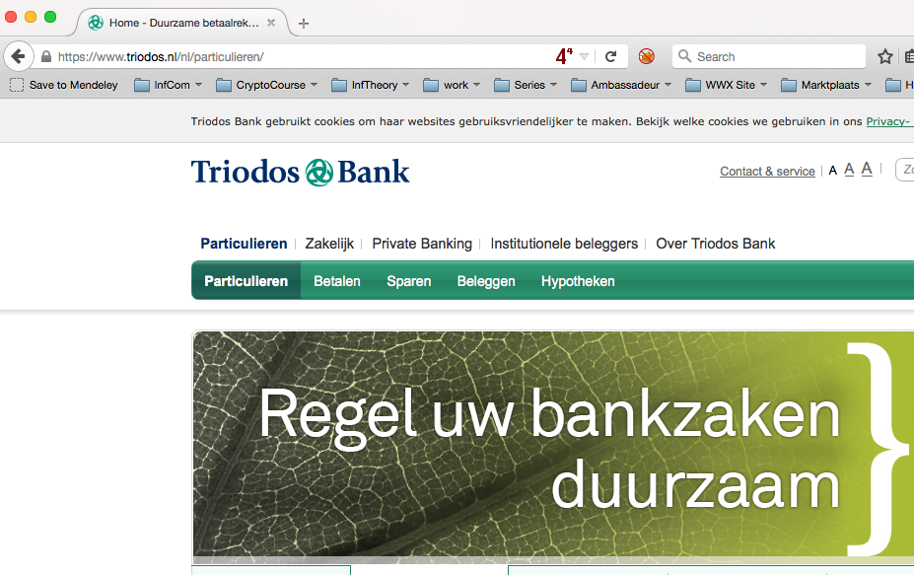
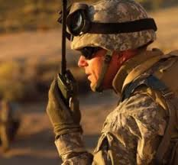
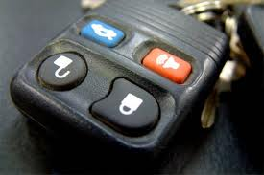
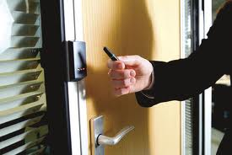
Wat is cryptografie?
kryptos = geheim , grapho = schrijven
tot de jaren 1970: veilige communicatie
moderne cryptografie: omvat alle
scenario's waar mensen elkaar niet
vertrouwen
Notes:
elektronisch stemmen

Slide 3
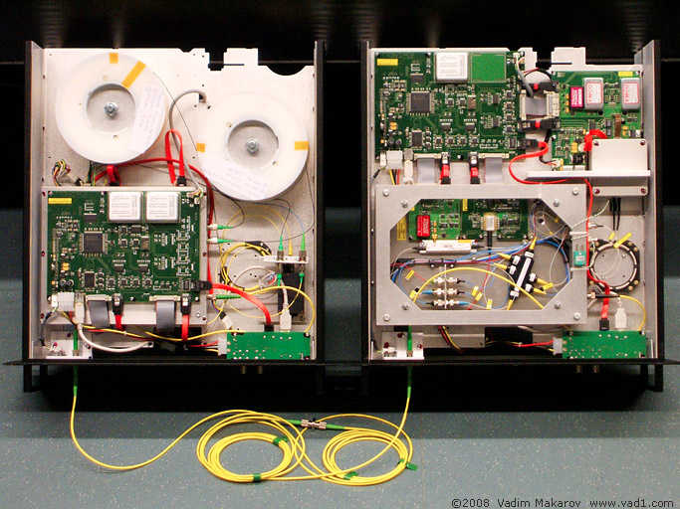
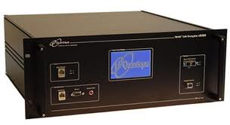
Wat is quantumcryptografie?
maakt gebruik van quantum-mechanische effecten
quantum bits : lichtdeeltjes (fotonen)
Notes:
toestel uit Zwitserland

Slide 4

Quantum Bit: Polarization of a Photon
Qubit as unit vector in $ℂ^{2}$

Slide 5
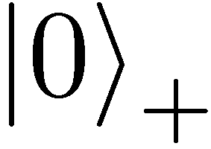
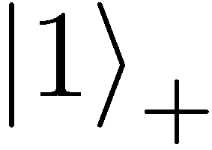
Qubit: Rectilinear/Computational Basis

Slide 6
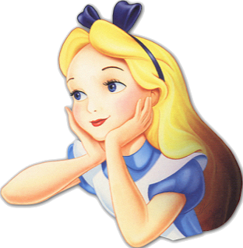
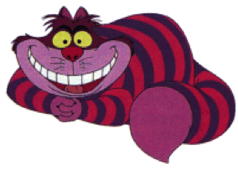
Detecting a Qubit
No photons: 0
Alice
Bob

Slide 7
Measuring a Qubit
No photons: 0
Photons: 1
Alice
Bob
Measurement:
with prob. 1 yields 1
0/1

Slide 8
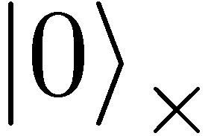
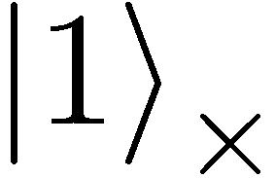

Diagonal Basis
Measurement:
with prob. ½ yields 0
=
0/1
with prob. ½ yields 1

Slide 9
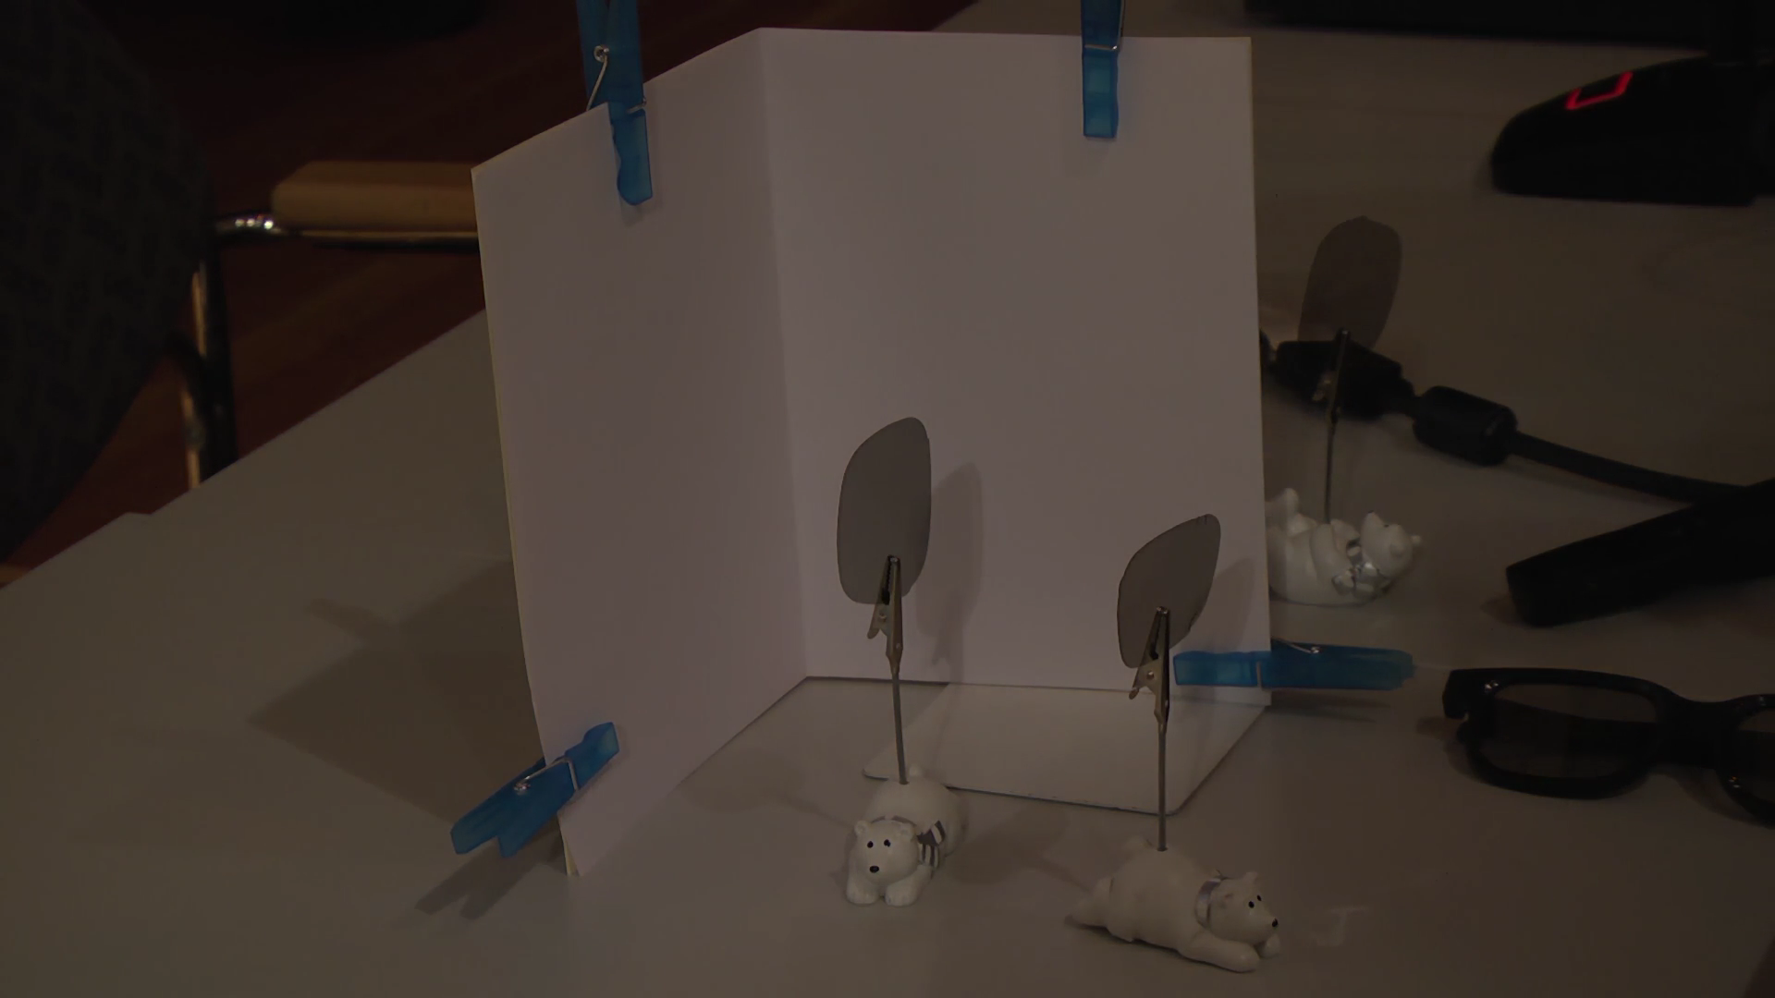
Video

Slide 10
Measuring Collapses the State

Slide 11
Measuring Collapses the State
=
=

Slide 12
Demonstration of Quantum Technology
generation of random numbers
50%
50%
(diagram from idQuantique white paper)
no quantum computation, only quantum communication required

Slide 13
Quantum (Optics) Games
Single-player puzzle game: Laser Maze, beam bending logic game
Virtual game: http://quantumgame.io/

Slide 14
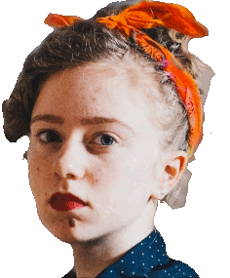




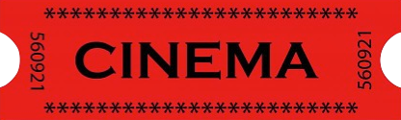
Alice & Bob
*!¤
Alice
Bob
Notes:
ze raken verliefd op elkaar

Slide 15
Relatieproblemen
*!¤
wie krijgt de kaartjes?
Alice
Bob

Slide 16

Tossen over de telefoon
Het is munt,
ik krijg
de kaartjes!
Alice
Bob
Notes:
muntje opgooien of muntje werpen

Slide 17
Protocol voor toss
a=0 of
a=1
a
b=0 of
b=1
b
Alice
Bob
a = b
a ≠ b
Notes:
stappenplan

Slide 18
Protocol voor toss
a=0 of
a=1
a
b=0 of
b=1
b
Alice
Bob
a = b
a ≠ b
Notes:
stappenplan

Slide 19
Protocol voor toss
a=0 of
a=1
a
b=0 of
b=1
b
Alice
niet willekeurig!
Bob
a = b
a ≠ b
Notes:
stappenplan

Slide 20

De oplossing
a=0 of
a=1
a
a
b=0 of
b=1
b
Alice
Bob
a = b
a ≠ b

Slide 21
De verklaring
a=0 of
a=1
a = ?
b=0 of
b=1
b
Alice
Bob
a
a = b
a ≠ b

Slide 22
Bit Commitment
a=0 of
a=1
commit
a = ?
Bob‘s
kennis
openen
Alice
a
Bob
belangrijke functionaliteit in cryptografie
verbergend
bindend

Slide 23
Bit Commitment
a = ?
a=0 of
a=1
a
Bob
Alice
verbergend
bindend

Slide 24
a=0 of
a=1
b=0 of
b=1
b
Alice
Bob
a = b
a ≠ b

Slide 25
Tossen over de telefoon
Alice
Bob
Notes:
muntje opgooien of muntje werpen

Slide 26
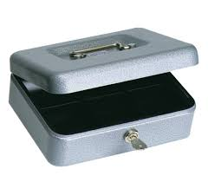
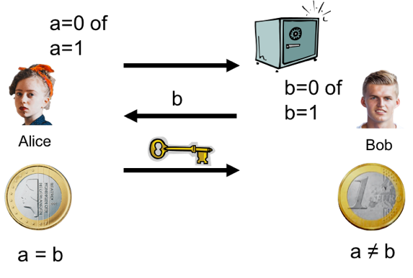
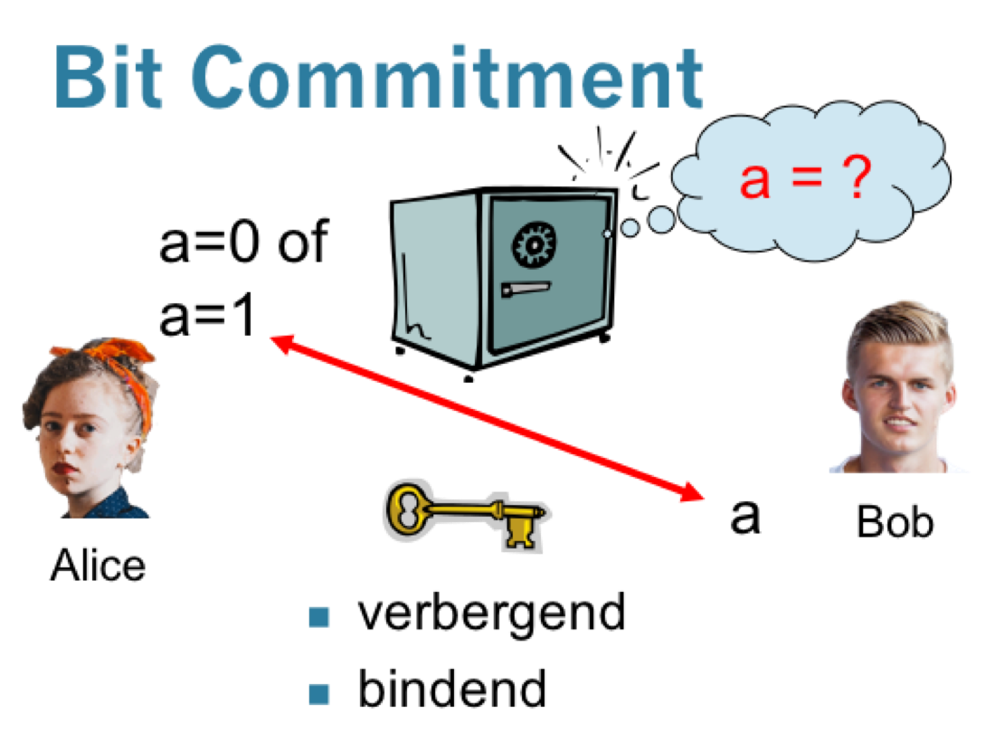
Reductie van het probleem

Slide 27
Voorstel Bit-Commitment protocol
a=0 of
a=1
a = ?
vastleggen op a=0
Bob‘s
kennis
(8 TeraBytes)
vastleggen op a=1
(8 TeraBytes)
beperkte opslag!
Alice
openen
Bob
eerlijke Alice heeft: 8 TeraBytes nodig
oneerlijke Alice heeft: 16 TeraBytes nodig
opslag_{valsspeler} < 2 * opslag_{eerlijk} bindend
perfect verbergend
Notes:
BERICHT === message

Slide 28
Quantum Bit-Commitment
a=0 of
a=1
a = ?
Bob‘s
kennis
meet qbits
in basis a
1000 quantum bits
beperkte quantum opslag!
beperkte opslag!
openen
Alice
Bob
perfect verbergend
opslag capaciteit: | quantum | klassiek
eerlijk: | 0 qbits | 8 TB
oneerlijk: | ~1000 qbits | 16 TB

Slide 29
Samenvatting
(relatie)probleem: tossen over de telefoon
Alice
Bob

Slide 30
Samenvatting
(relatie)probleem: tossen over de telefoon
oplossing met kluis (bit commitment)
a=0 of
a=1
b
b=0 of
b=1
Alice
Bob
a = b
a ≠ b

Slide 31
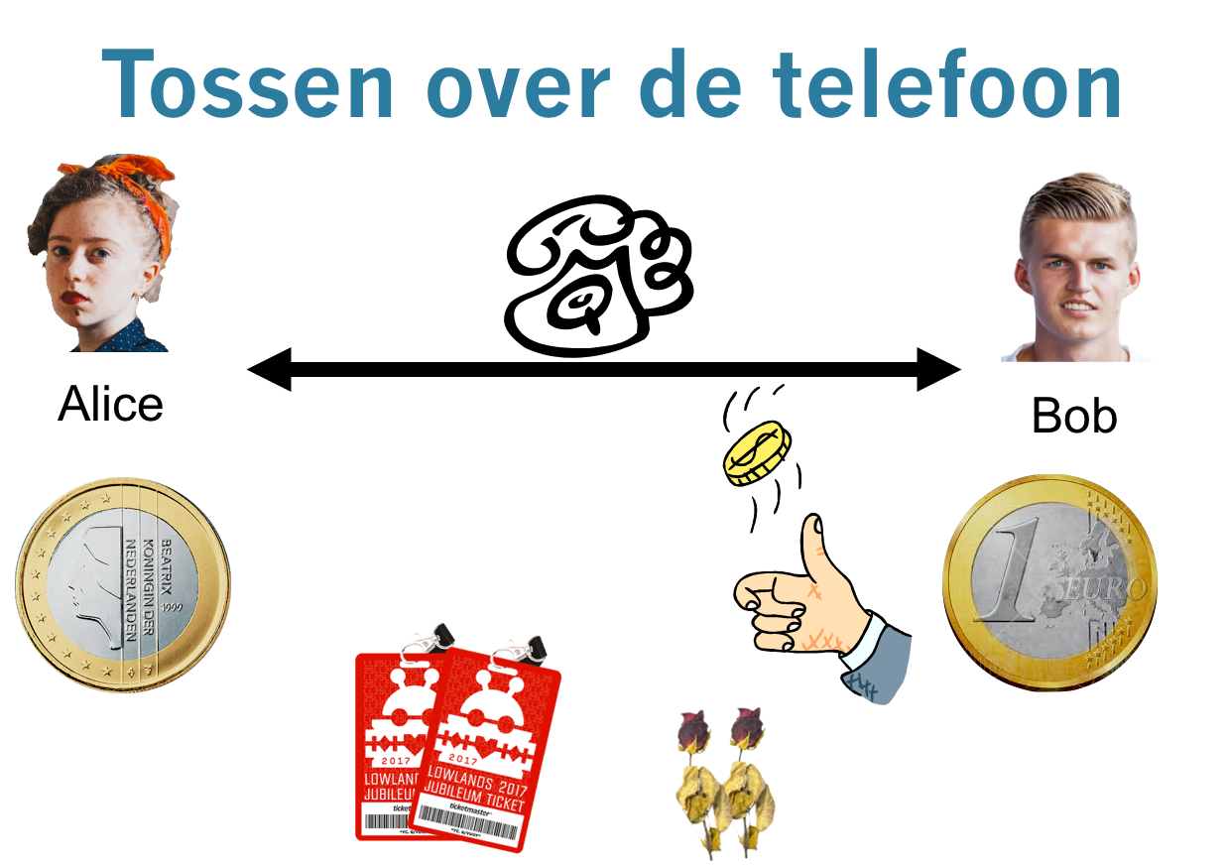
Samenvatting: reductie

Slide 32
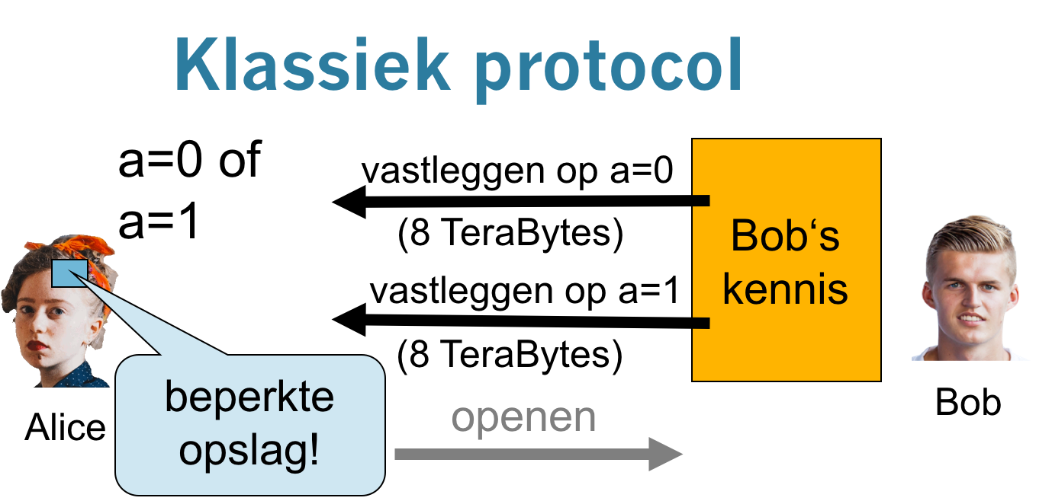
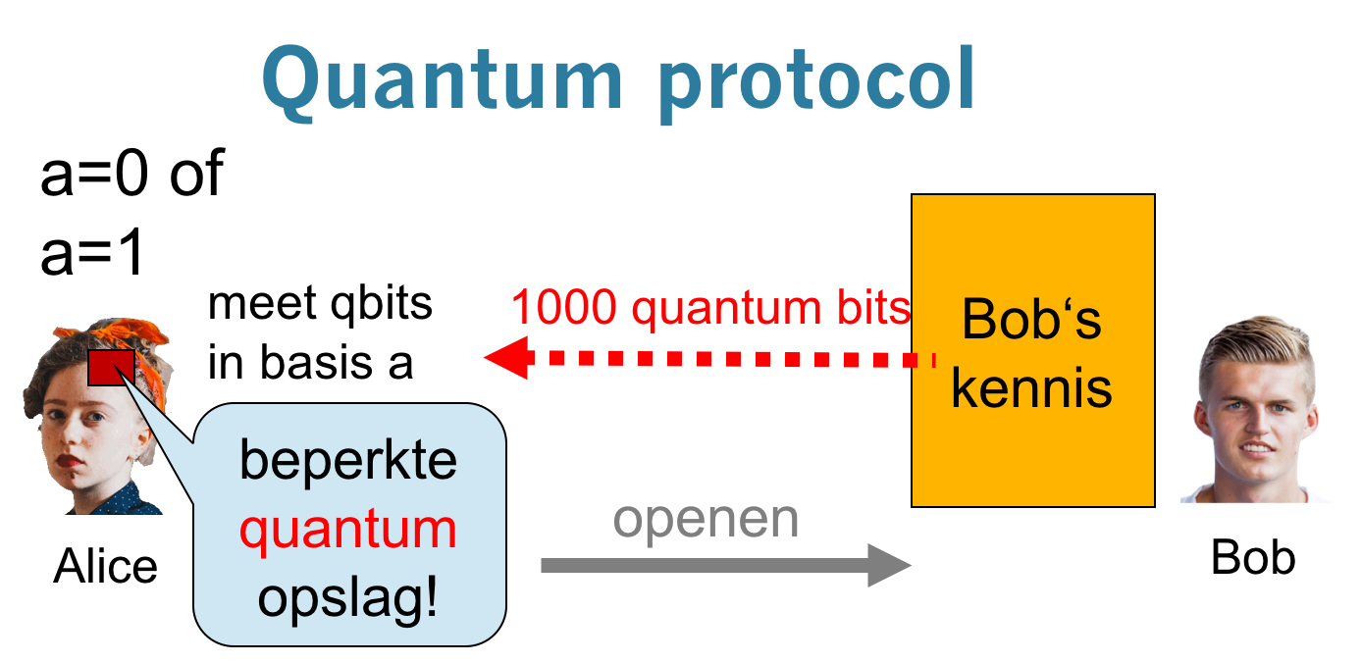
Samenvatting

Slide 33
Klassiek protocol
a=0 of
a=1
Bob‘s
kennis
vastleggen op a=0
(8 TeraBytes)
vastleggen op a=1
(8 TeraBytes)
beperkte opslag!
Bob
Alice
openen

Slide 34
Quantum protocol
a=0 of
a=1
Bob‘s
kennis
meet qbits
in basis a
1000 quantum bits
beperkte quantum opslag!
openen
Alice
Bob

Slide 35
The End
*!¤
beperkt geheugen!
beperkt geheugen!
Alice
Bob
en ze leefden nog lang en gelukkig…
Notes:
en ze leefden nog lang en gelukkig

Slide 36
Klassiek Onmogelijk
a=0 of
a=1
commit
a = ?
Bob‘s
kennis
beperkt opslag!
openen
Alice
a
Bob
perfect veilig, zonder aannames
met klassieke communicatie
met kwantum communicatie
✓
verbergend
bindend

Slide 37
Samenvatting
(echtscheidings)probleem: tossen over de telefoon
oplossing met kluis (bit commitment)
klassiek protocol voor bit commitment
a=0 of
a=1
a = ?
vastleggen op a=0
Bob‘s
kennis
(8 TeraBytes)
vastleggen op a=1
(8 TeraBytes)
beperkte opslag!
Alice
openen
Bob

Slide 38
Samenvatting
(echtscheidings)probleem: tossen over de telefoon
oplossing met kluis (bit commitment)
klassiek protocol voor bit commitment
quantum protocol voor bit commitment
a=0 of
a=1
a = ?
Bob‘s
kennis
meet qbits
in basis a
1000 quantum bits
beperkte quantum opslag!
openen
Alice
Bob

